Slide 1
Cyclogon generated by a square
João Domingues 48897

Slide 2
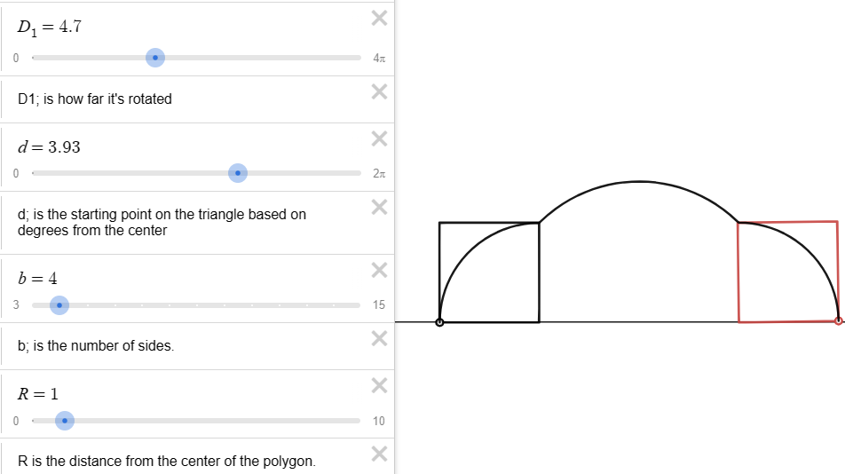
Através do website Desmos foi possível perceber melhor o que estava em causa.
B = 4 lados do poligno
R = 1 a distância ao centro do quadrado
D = 3.93 o ponto inicial onde o cyclogon começa a ser desenhado

Slide 3
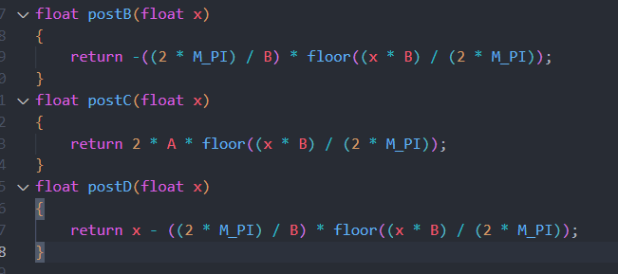
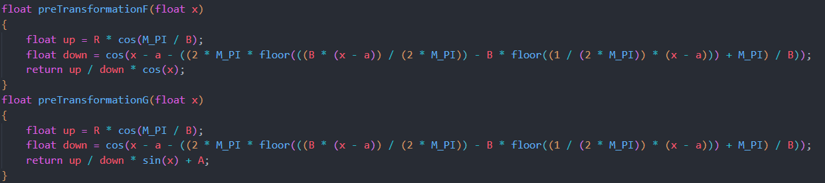
Funções utilizadas

Slide 4
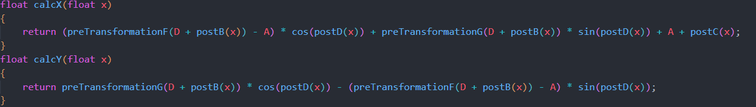
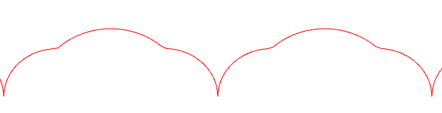
Funções utilizadas e Resultado

